Slide 1
APEX 5.1 @ DESY
Informationsveranstaltung zum APEX Upgrade
Christine Apfel
Hamburg, 20.09.2017

Slide 2
Informationsveranstaltung zum APEX 5.1 upgrade
Agenda
Werbung ☺
Was alles geschah… Features von 5.0 und 5.1
Einblicke in
  Page Designer
  Universal Theme
  Theme Roller
  Interactive Grid
Migration auf 5.1
Umstieg auf das Universal Theme
Migrationsplan

Slide 3
5 Aussagen über APEX 5
APEX 5 ist schneller
Die APEX-Engine wurde mit der Version 5 gründlich überarbeitet
Es soll so sein, dass die CPU-Nutzung reduziert werden konnte, dass die "Sessions logical reads" reduziert werden konnten, dass die "Redo size" reduziert werden konnte, dass das Parsen und Ausführen von SQL und PL/SQL optiert werden konnte...
Nun ja. Einige Experten sprechen von bis zu 50% "Ersparnis„
Aber: Nutzung der neuen Features vorausgesetzt
Erfahrung: Na…ja
Anwendungsentwicklung mit APEX 5 benötigt weniger Zeit
Diese Behauptung basiert auf die neuen Werkzeuge Page Designer und Universal Theme.
Mit der Nutzung des Universal Theme entfällt eine Vielzahl "Developer Hacks", die von Entwicklern vorgenommen wurden um hier und da im Theme Anpassungen zu machen.
Durch die Nutzung des Page Designers kann man sagen, dass eine Vielzahl von Änderungen gemacht werden können ohne immer einen "SAVE"- Button drücken zu müssen.
Aber: der Page Designer braucht Platz / Darstellungsfläche!
APEX 5 sieht besser aus
Das Universal Theme ist responsive und barrierefrei
Mithalten…
Unsere Motivation: Support
Der Support für APEX 4.2 „endet“ voraussichtlich Ende 2017

Slide 4
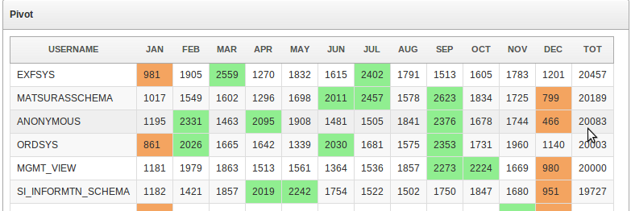
Überblick: Neuerungen in APEX 5.0
Page Designer
  Alte „Component View“ kann über Preferences eingeschaltet werden, aber…
    Sie wird nicht weiterentwickelt werden und
    Neue Features wie Interactive Grid (5.1) können darüber nicht mehr verwaltet werden
    → Gleich Umsteigen ist sinnvoll!
Universal Themes
Änderungen an „Interactive Report“- Report-Typ
  Generelle Modernisierung, z.B. Nutzung von Modalen Dialogen bei der Definition der Filter, Charts, Gruppen, Sortierungen etc.
  Mehrere IR‘s pro Seite
  Applikationsnutzer können Pivot-Reports definieren
Mobile Reporting
Modale Diagloge
  Seiten können als „Modal“ definiert werden
  Kein direkter Einstieg möglich, Modale Seiten können nicht direkt ausgeführt werden

Slide 5

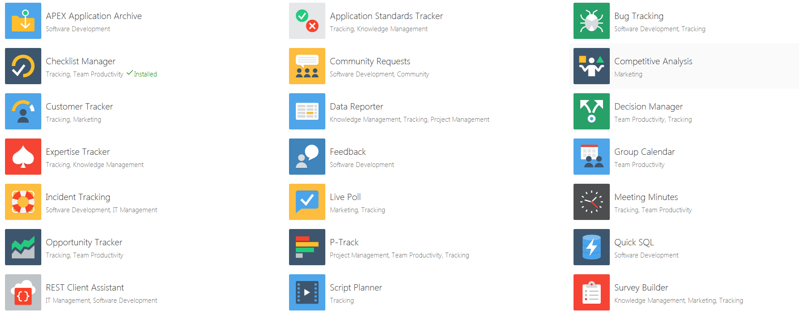
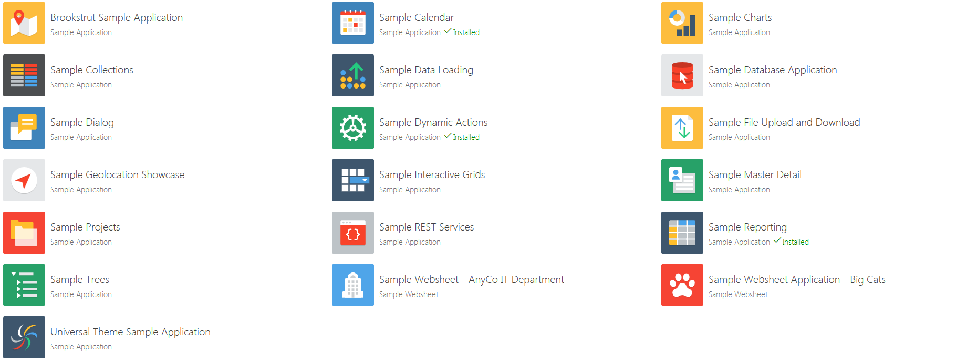
Überblick: Neuerungen in APEX 5.0 II
Calendar-Component
  „Built in support“ für Monate, Wochen, Tage, und Agenda Views
  Unterstützt Drag&Drop und Zeitbezogene Events
  Responsive
Packaged Apps
  diverse mitgelieferte fertige Applikationen (out of the box).
  Z.B.: Projekt-Verfolgung, Fragebogen Generator,
  Gruppen-Kalendar etc.
  Diverse Beispiele
  Z.B.: Trees, Dialoge, Dynamic Action, interactive Grids etc.

Slide 6
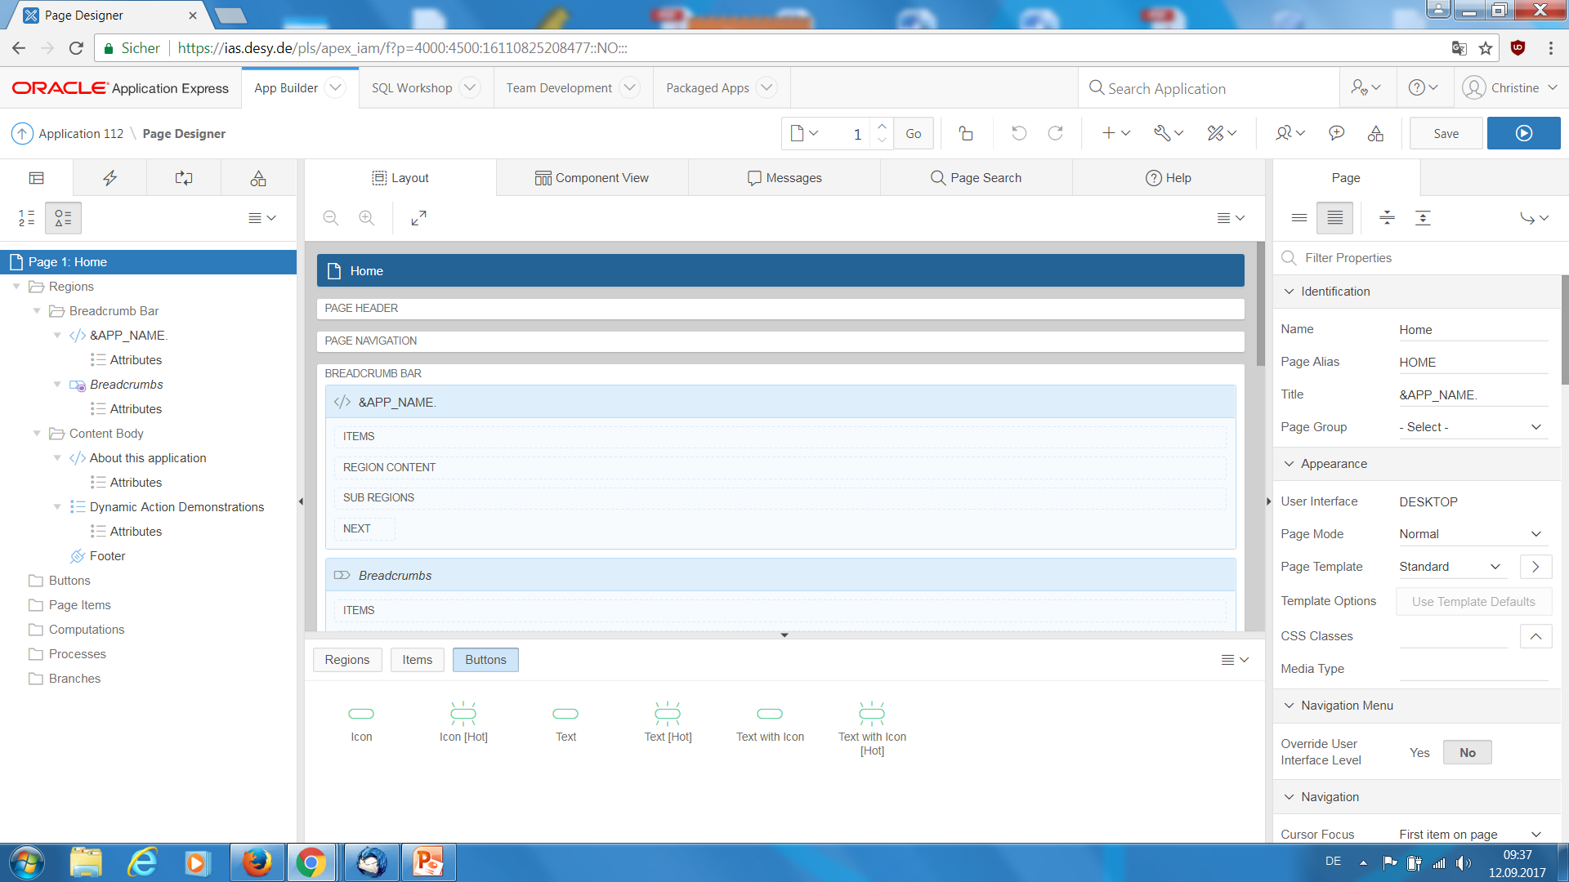
Page Designer

Slide 7
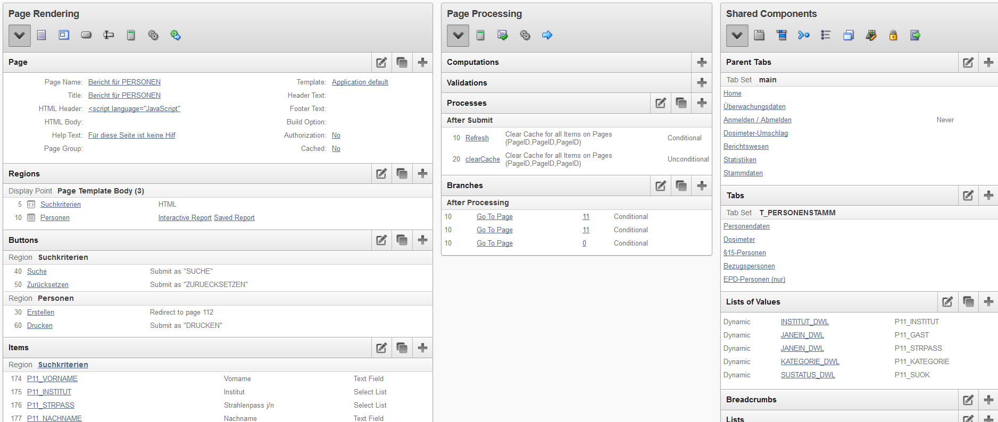
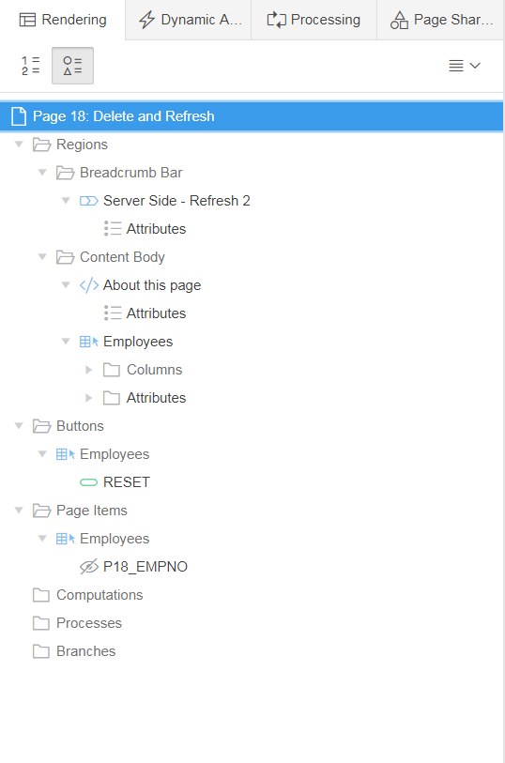
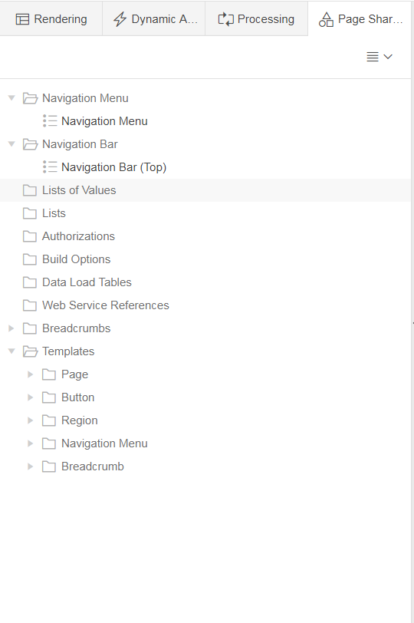
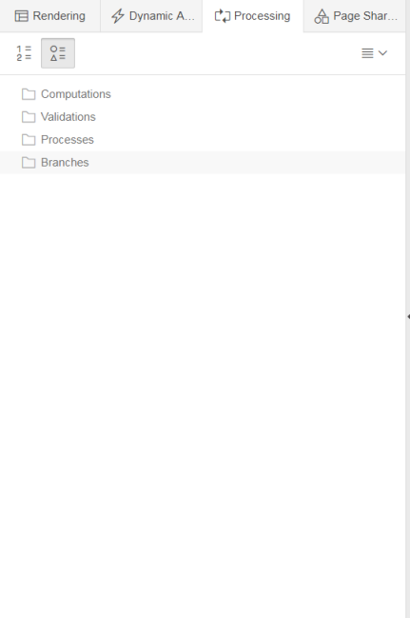
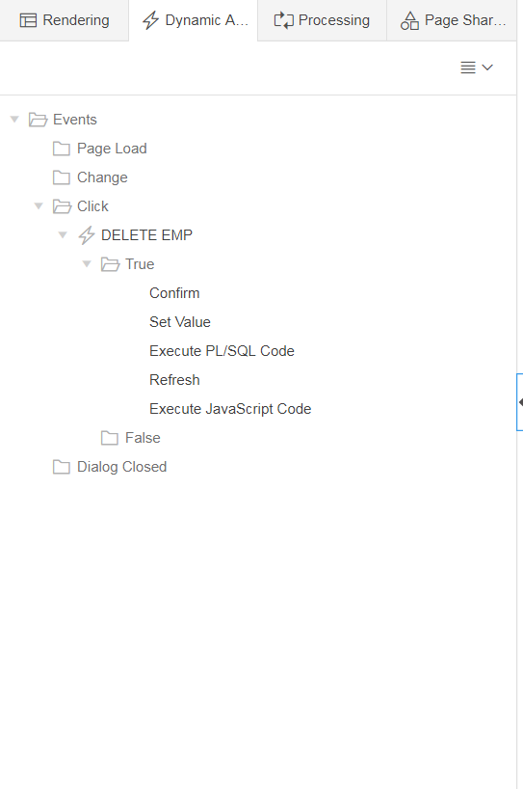
Component View → Page Designer

Slide 8
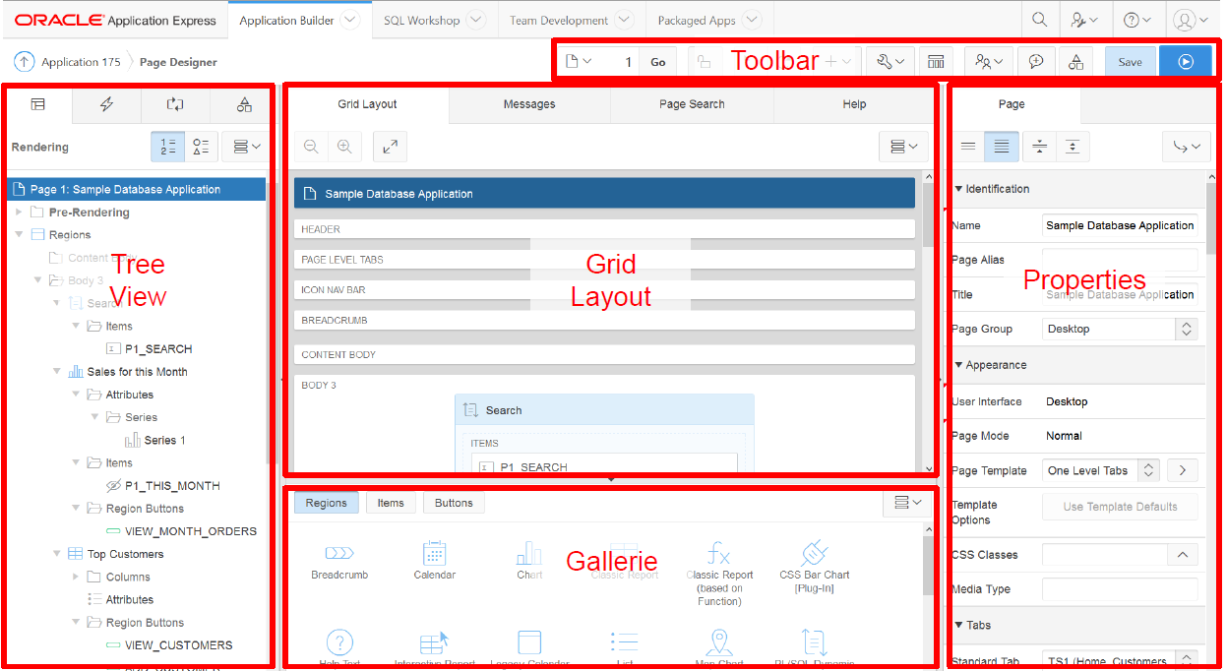
Page Designer
Hauptbestandteil der neuen Entwicklungsumgebung von APEX
Aufteilung des Bildschirms in miteinander integrierte Bereiche
  Tree View
  Grid Layout
  Gallerie
  Properties
  Toolbar
Drag&Drop-Funktionalität

Slide 9
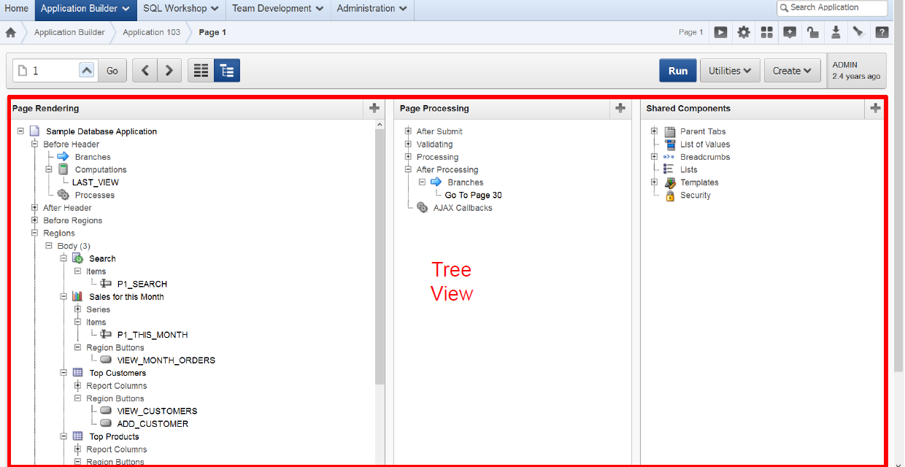
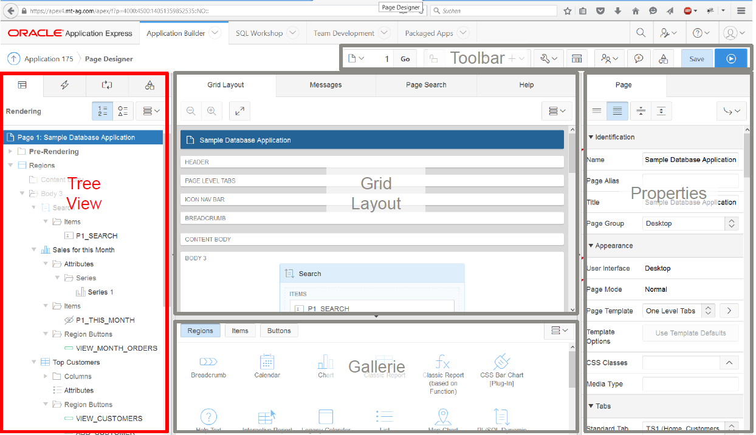
Tree View
Unterteilt in Reiter
Rendering
Dynamic Actions
Processing
Shared Components
Funktionen
Drag&Drop
Content Menü
Element-Property Ansicht

Slide 10
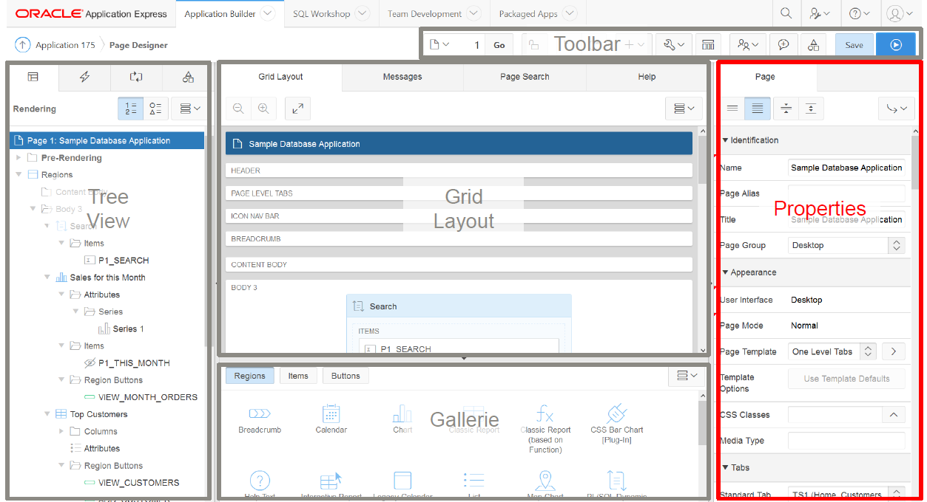
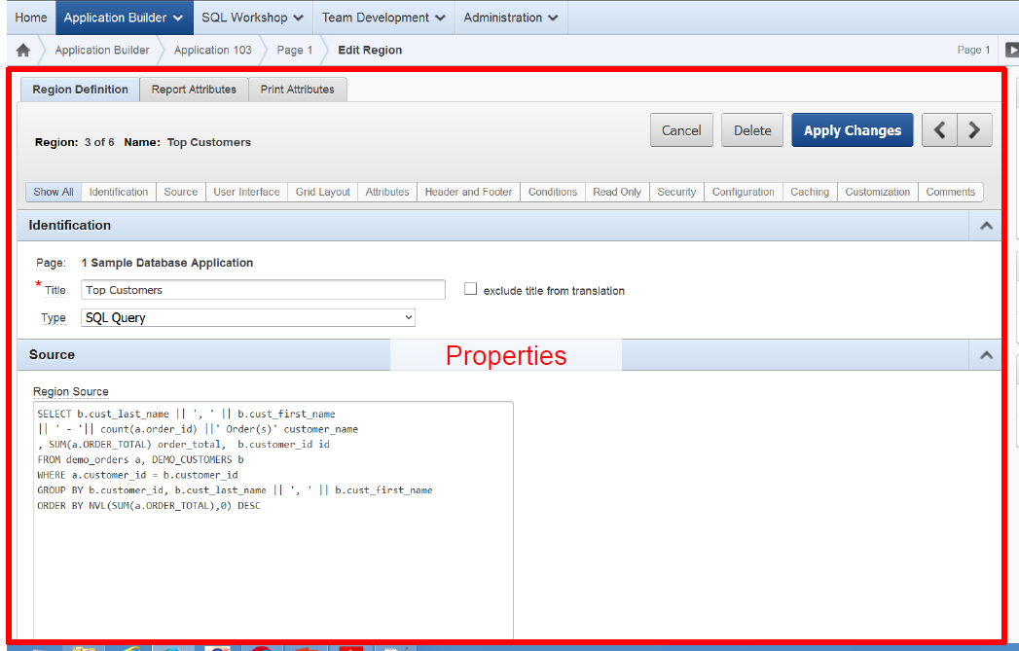
Properties
Alles wie gehabt verfügbar, mal ein wenig anders dargestellt
Möglichkeit zur Reduzierung auf wichtigste Eigenschaften
Code Editor-Funktion
Direktes Editieren ohne „immer“ speichern zu müssen

Slide 11
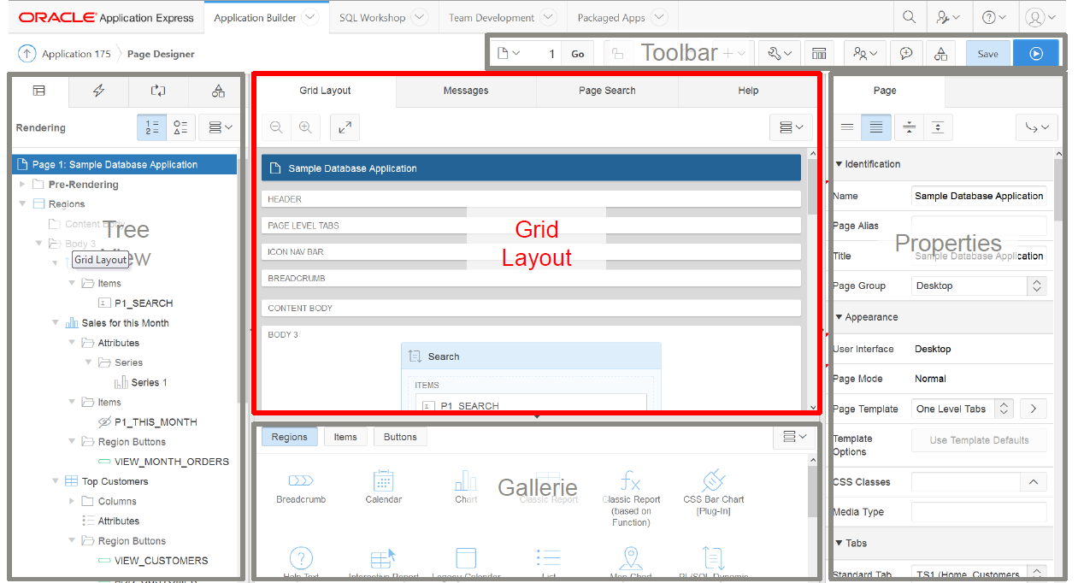
Grid Layout
Reiter tür
  Grid Layout
  Messages – Fehlermeldungen
  Seitensuche
  Hilfe
Kontextmenü
Zoom – Einzelansicht einer Region
Drag&Drop

Slide 12
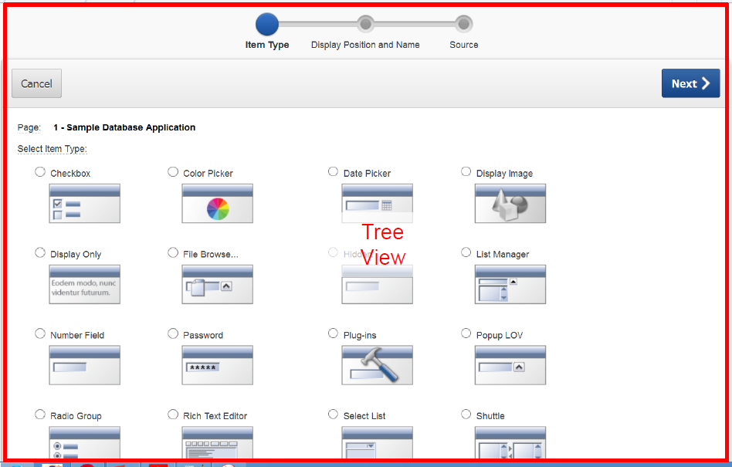
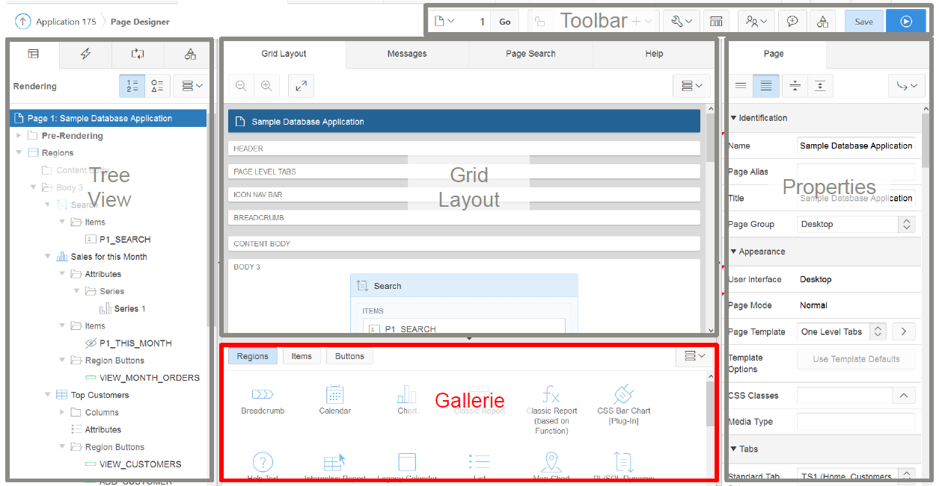
Gallery
Auflistung aller Regionen, Items, Buttons
Kontextmenü
„Show unsupported“
Drag&Drop

Slide 13
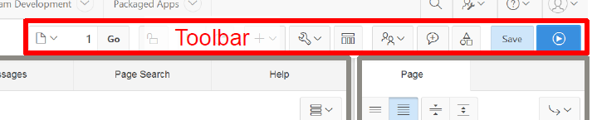
Toolbar
Seitenauswahl mit Suchfunktion
Page Locking
Undo/Redo
Erstellen von Elementen, Werkzeuge
Team Development, Comments, Shared Components
Speichern und Ausführen

Slide 14
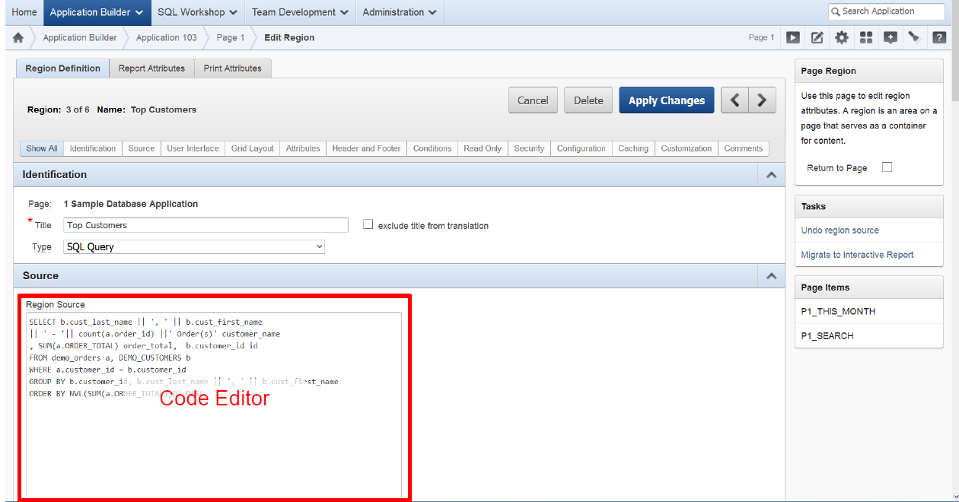
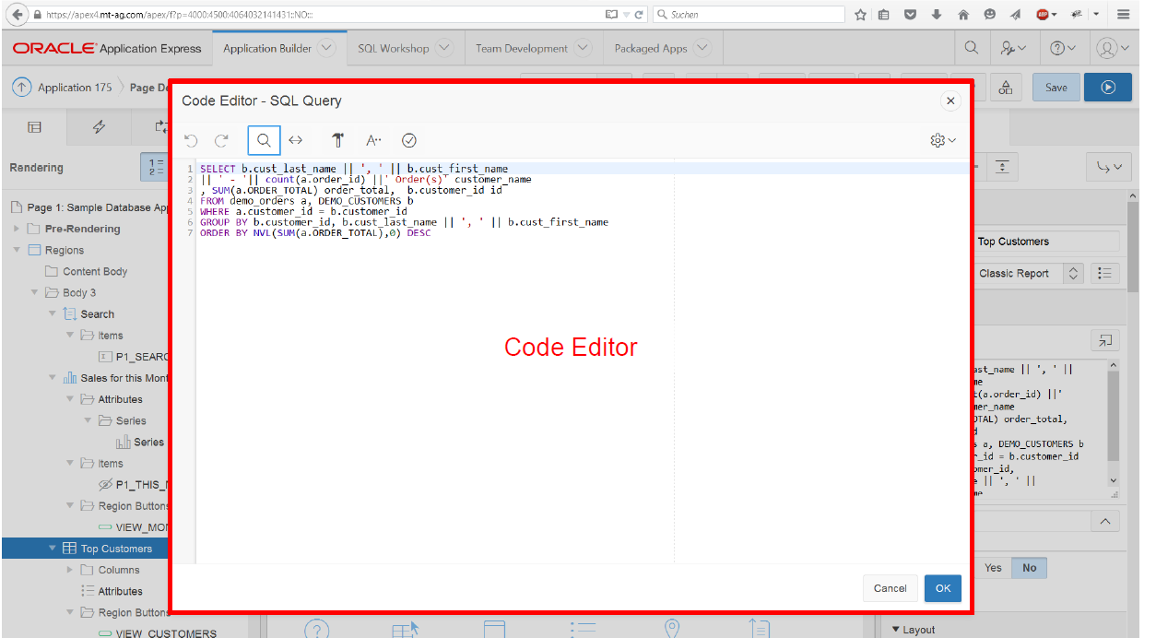
Code Editor
Syntax Highlighting
Code Completion
Undo/Redo
Suchen / Ersetzen
Validieren

Slide 15
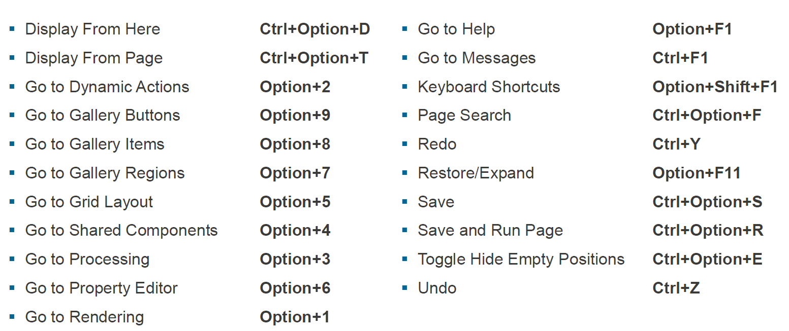
Shortcuts – Info

Slide 16
DEMO
Page Designer

Slide 17

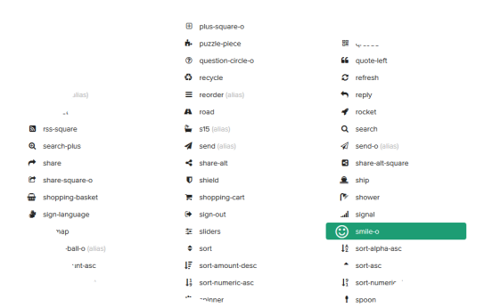
Universal Theme
Theme 42: modernes Look & Feel
Konfigurierbar mit Theme Roller
Ersetzt (!) die bekannten Themes aus der Gallerie
Unterstützt Icon Fonts (APEX Icons bzw. Font Awesome)
  Wählbar für einzelne Regionen, Buttons, Navigation etc.
  Direkte Einbindung über Image/Class-Felder (fa-users) oder
  via HTML <i class=“fa fa-user“> </i>
  http://fontawesome.io/icons/
Unterstützt CSS3 und HTML5
Exportierbar seit 5.1
2 Typen – Standardmässig über Applikationstyp zugewiesen
  Responsive für Desktop und Mobile: Universal Theme (2x)
  Mobile only: APEX mobile, enthält diverse Komponenten, die speziell auf mobile Geräte ausgerichtet sind.
  Hinweis: es fehlen gewohnte Desktop Komponenten

Slide 18
Universal Theme II
Keine Reiterkarten (Tabs) mehr
Einfache Tabs werden gutmütig migriert auf das UT, doppelte Tabs nicht!
Navigation mit Hilfe von „Lists“ und „List Templates“ realisiert
Mehrere Varianten vom UT werden angeboten

Slide 19
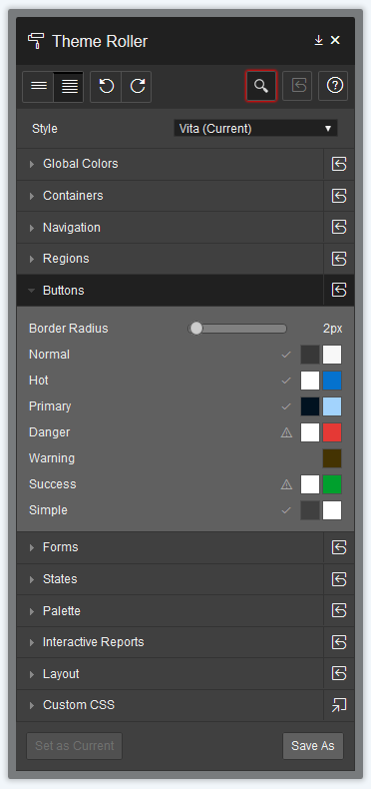
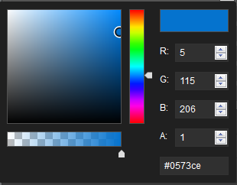
Theme Roller
Zentrales Feature des Universal Designs
Wird über die Entwickler-Toolbar aufgerufen
Möglichkeit, Universal Design zur Laufzeit zu verändern
  Anpassung der Farbauswahl
  Änderung von Rahmen-Radien
  Setzen/einbinden von CSS
  „Color Contrast“- Check
  (nach WCAG 2.0 / Web Content Accessibility Guidelines)
  Etc.
Vordefinierte Vita-Syles zur Auswahl

Slide 20
Exkurs: Development Leiste
Bearbeitende Links entfällt, wird durch Quick Edit ersetzt
Erstellen (Shortcut für „New Page“, „Region on this page“, „Page controll on this page“ und „Shared control“) entfällt
Beides wird nicht mehr benötigt, da Entwicklungsumgebung und ausgeführte Applikation gleichzeitig geöffnet werden,
Direktes Wechseln jederzeit möglich.
Neu: Theme Roller
Neu: Toolbar Handling

Slide 21
Migration zum Universal Theme
Wichtig: Kopie der Applikation erstellen!!!
Je nachdem welches Theme im Vorwege verwendet wurde:
  Regionen werden unsichtbar
  Menüstruktur, gerade bei doppelter Tab-Leiste, geht verloren
  Items verschwinden … nicht wirklich
  → Jede Seite anschauen, ggf. seitenweises Vergleichen der Applikations-Kopie mit der UT-Applikation
HINWEIS: Umstellung auf das Universal Theme kann und wird je nach Applikation Arbeit bedeuten.
Probleme mit dem Universal Theme sind kein Hindernis für die Umstellung auf 5.1, sofern die Applikation
wie zuvor Funktionsbereit ist
WICHTIG: Planen Sie Zeit ein!

Slide 22
DEMO
Universal Theme / Theme Roller

Slide 23
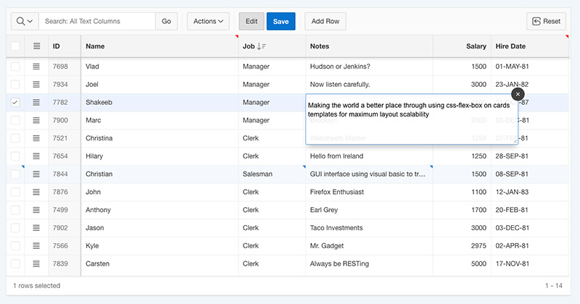
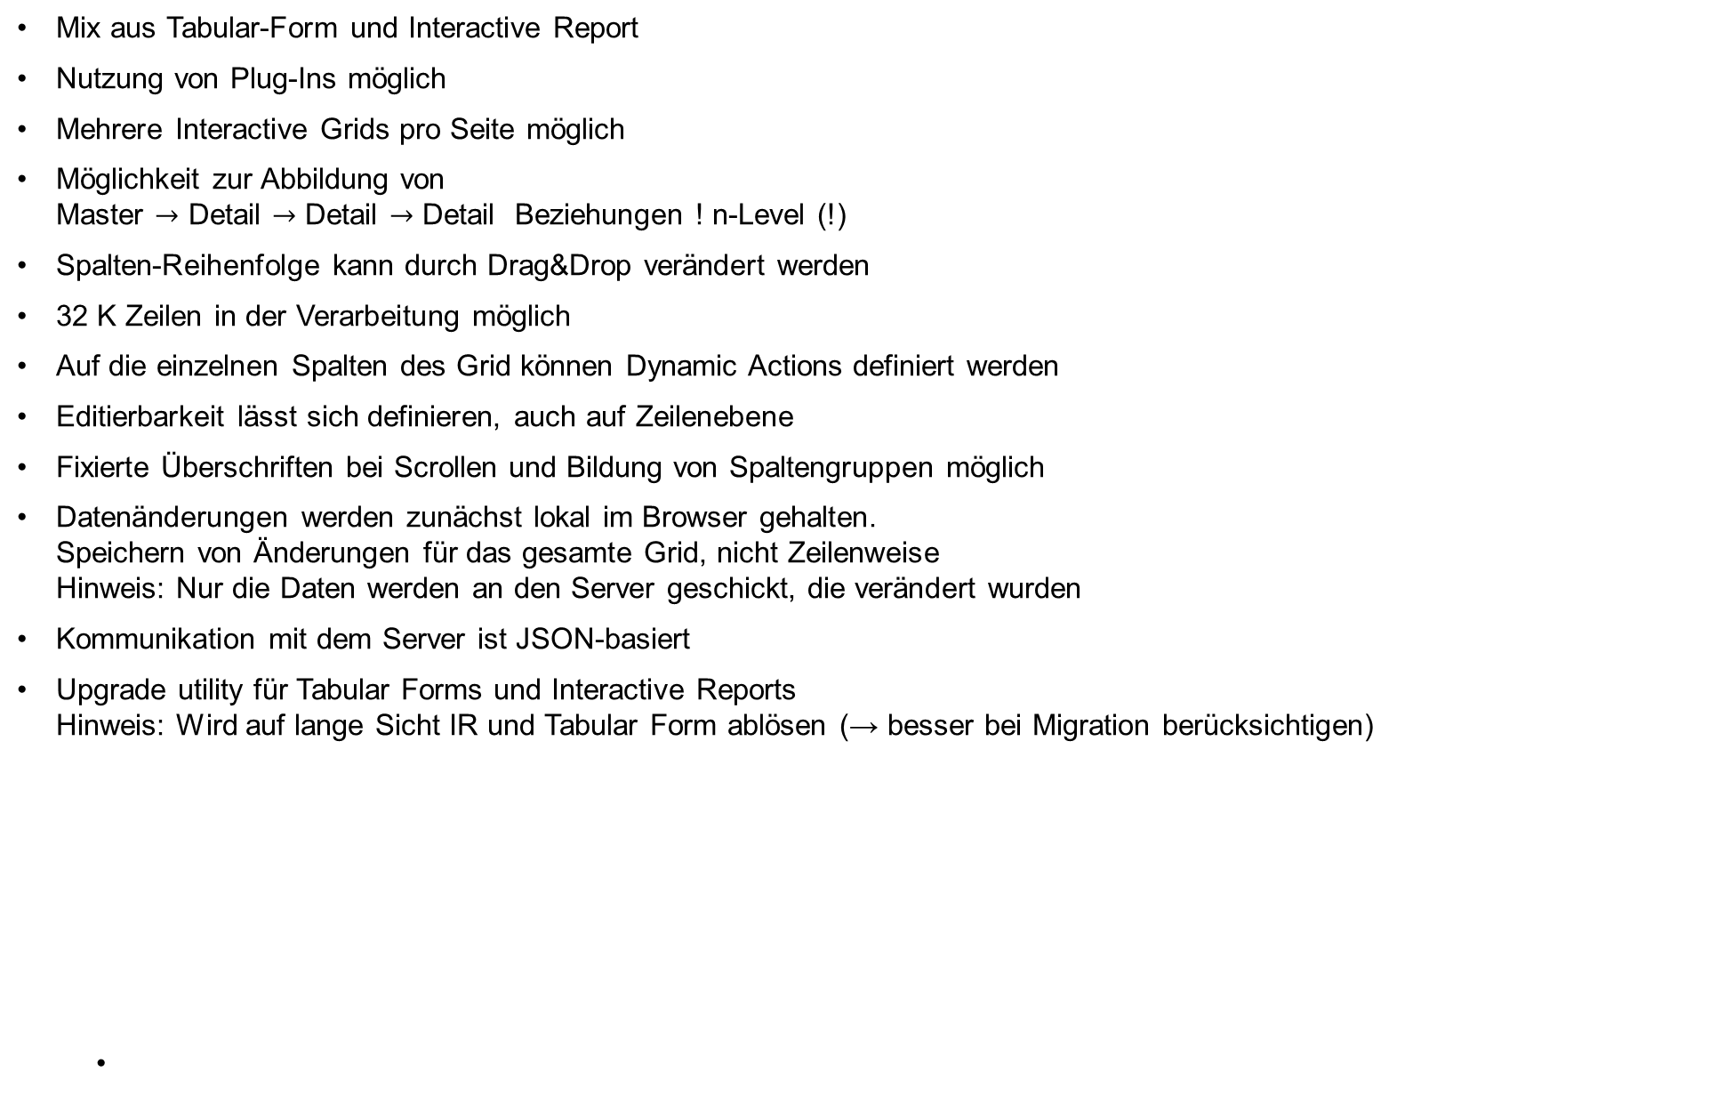
APEX 5.1: Interactive Grid
Mix aus Tabular-Form und Interactive Report
Nutzung von Plug-Ins möglich
Mehrere Interactive Grids pro Seite möglich
Möglichkeit zur Abbildung von
Master $→$ Detail $→$ Detail $→$ Detail Beziehungen ! n-Level (!)
Spalten-Reihenfolge kann durch Drag&Drop verändert werden
32 K Zeilen in der Verarbeitung möglich
Auf die einzelnen Spalten des Grid können Dynamic Actions definiert werden
Editierbarkeit lässt sich definieren, auch auf Zeilenebene
Fixierte Überschriften bei Scrollen und Bildung von Spaltengruppen möglich
Datenänderungen werden zunächst lokal im Browser gehalten.
Speichern von Änderungen für das gesamte Grid, nicht Zeilenweise
Hinweis: Nur die Daten werden an den Server geschickt, die verändert wurden
Kommunikation mit dem Server ist JSON-basiert
Upgrade utility für Tabular Forms und Interactive Reports
Hinweis: Wird auf lange Sicht IR und Tabular Form ablösen (→ besser bei Migration berücksichtigen)

Slide 24
DEMO
Interactive Grid

Slide 25
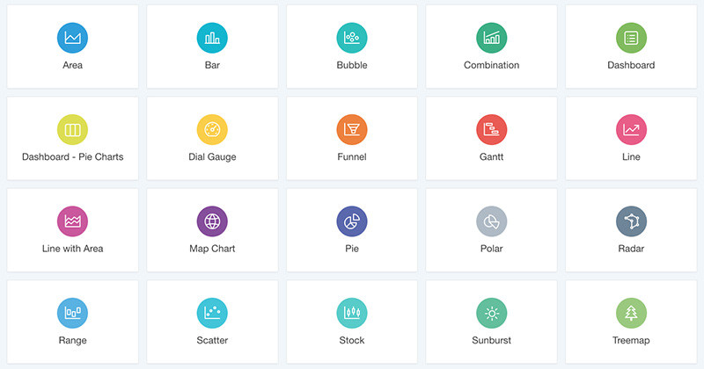
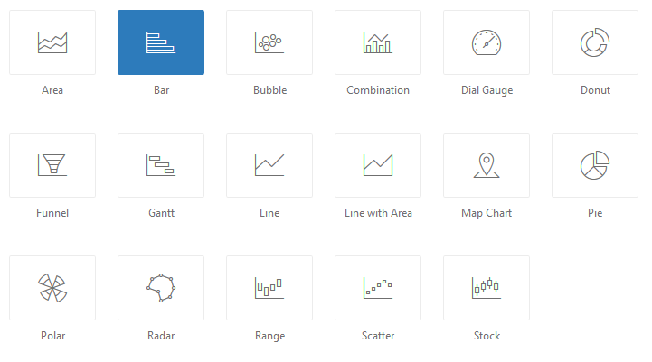
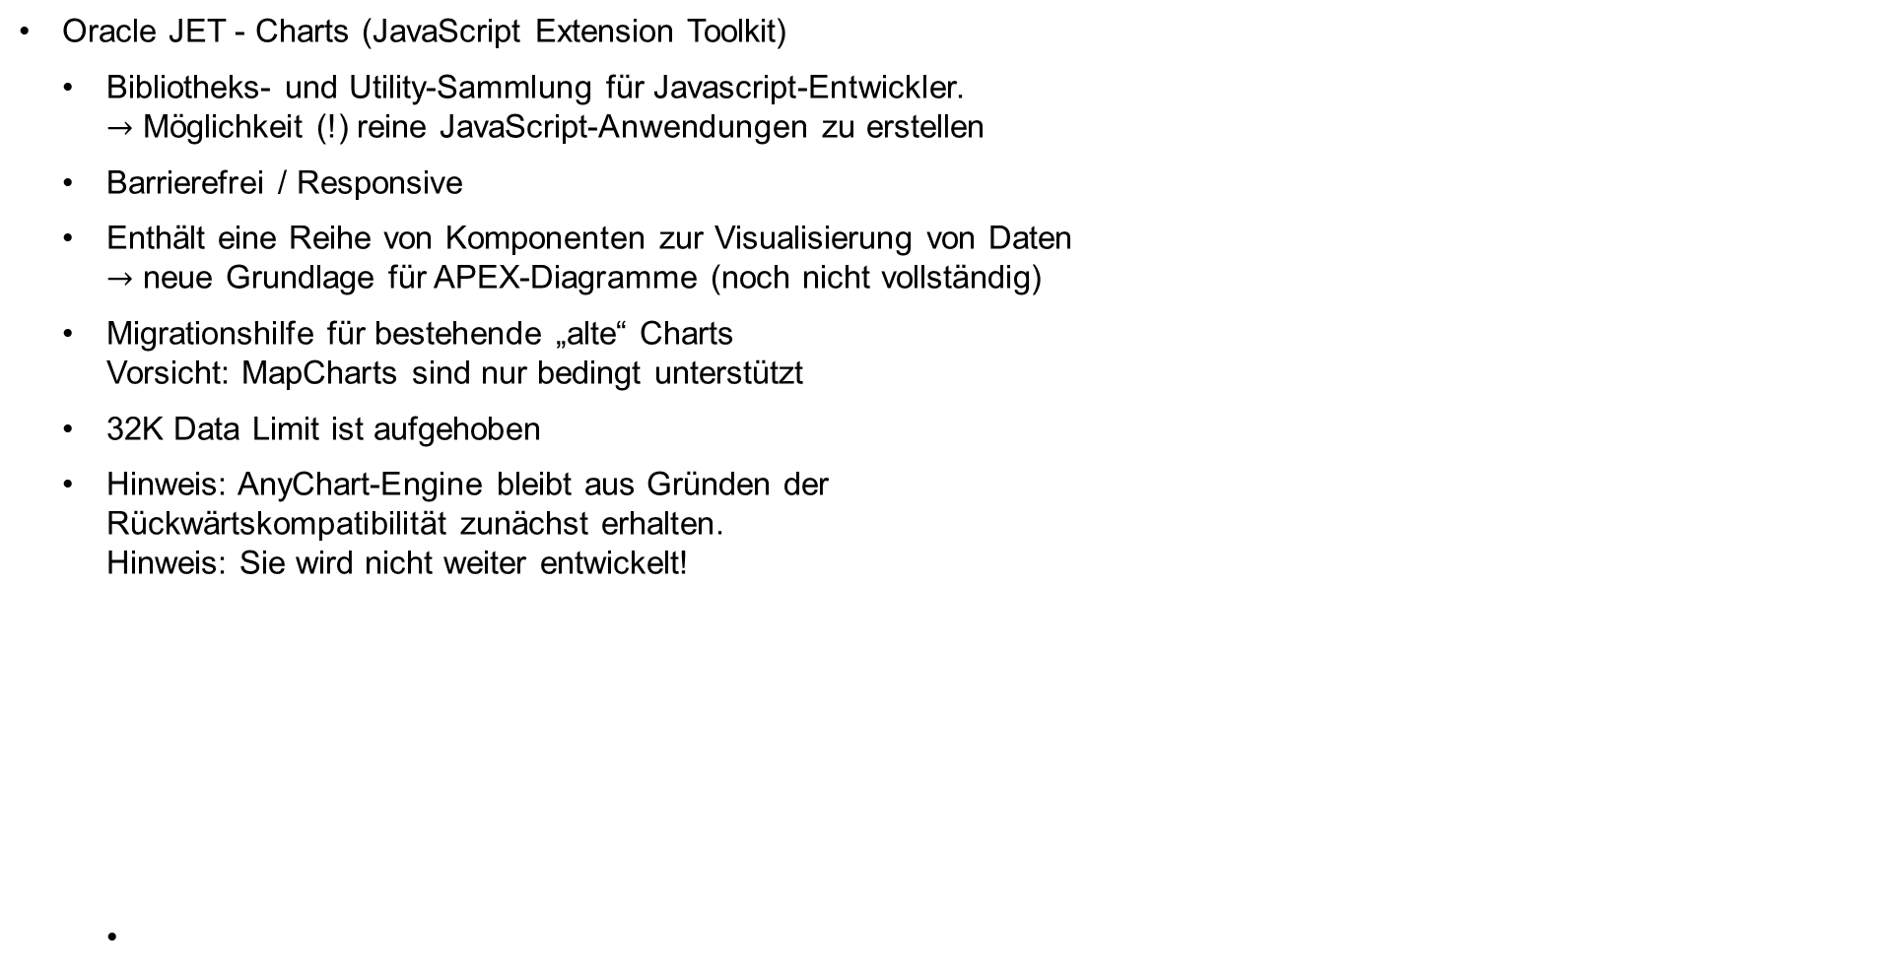
APEX 5.1: Oracle JET
Oracle JET - Charts (JavaScript Extension Toolkit)
  Bibliotheks- und Utility-Sammlung für Javascript-Entwickler.
  $→$ Möglichkeit (!) reine JavaScript-Anwendungen zu erstellen
  Barrierefrei / Responsive
  Enthält eine Reihe von Komponenten zur Visualisierung von Daten
  $→$ neue Grundlage für APEX-Diagramme (noch nicht vollständig)
  Migrationshilfe für bestehende „alte“ Charts
  Vorsicht: MapCharts sind nur bedingt unterstützt
  32K Data Limit ist aufgehoben
  Hinweis: AnyChart-Engine bleibt aus Gründen der
  Rückwärtskompatibilität zunächst erhalten.
  Hinweis: Sie wird nicht weiter entwickelt!

Slide 26
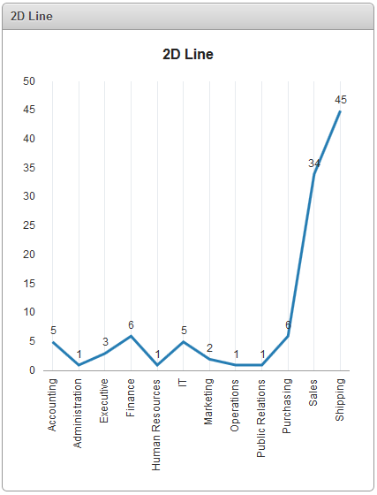
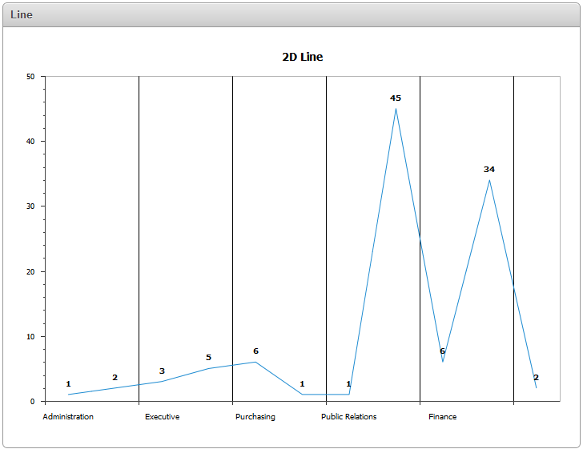
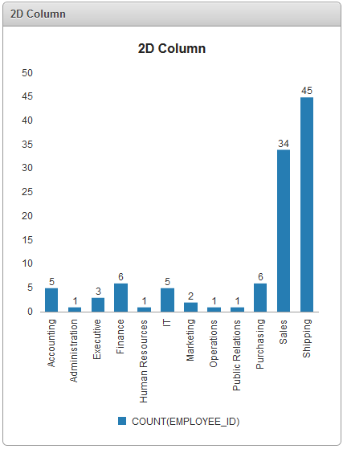
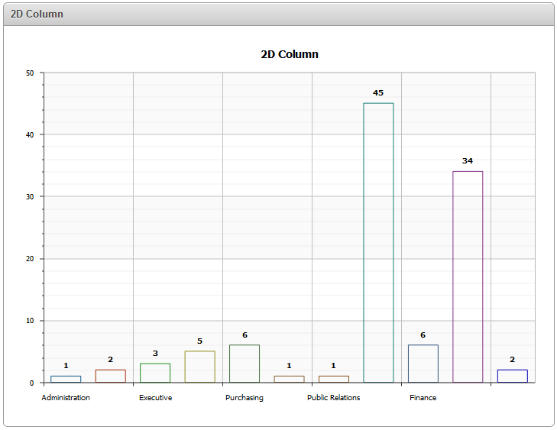
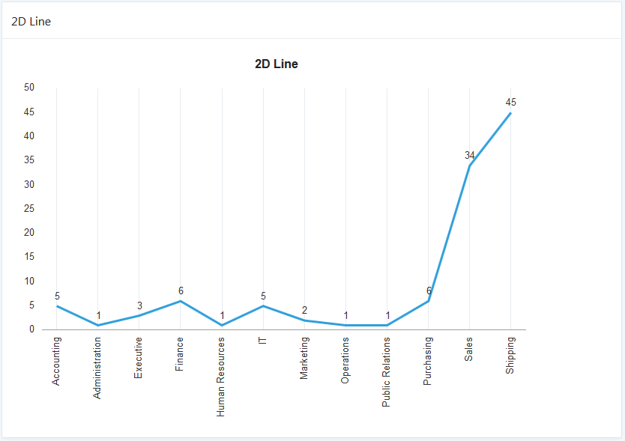
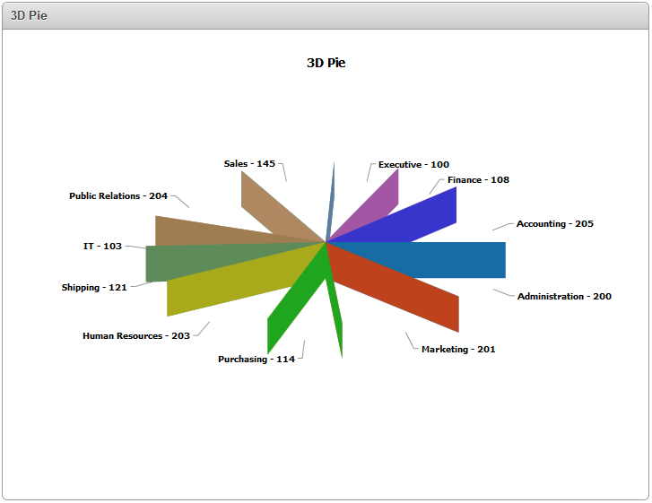
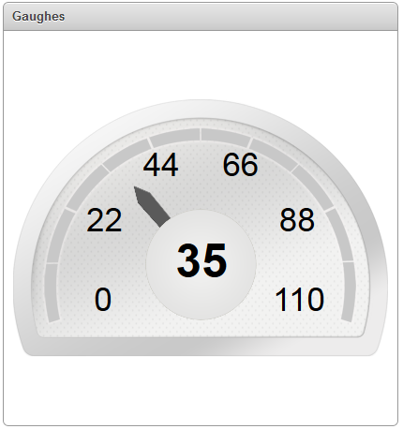
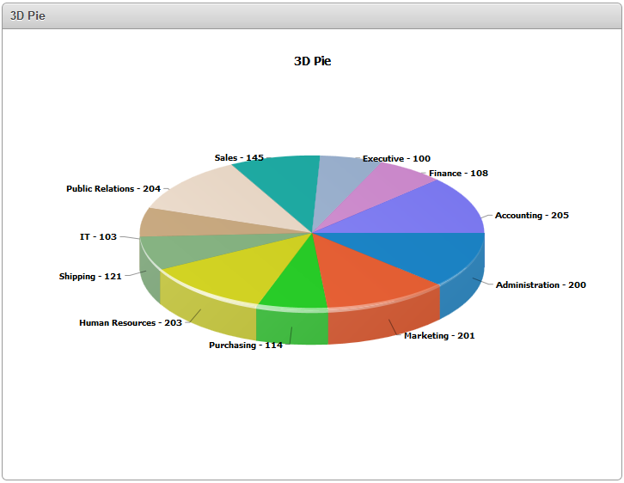
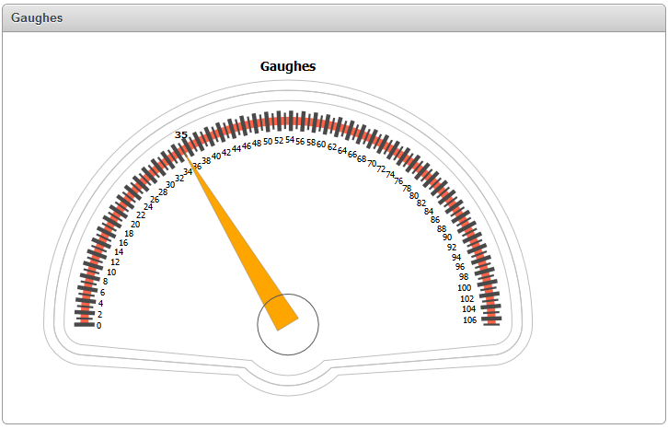
Migration von HTML5-Charts
UT

Slide 27
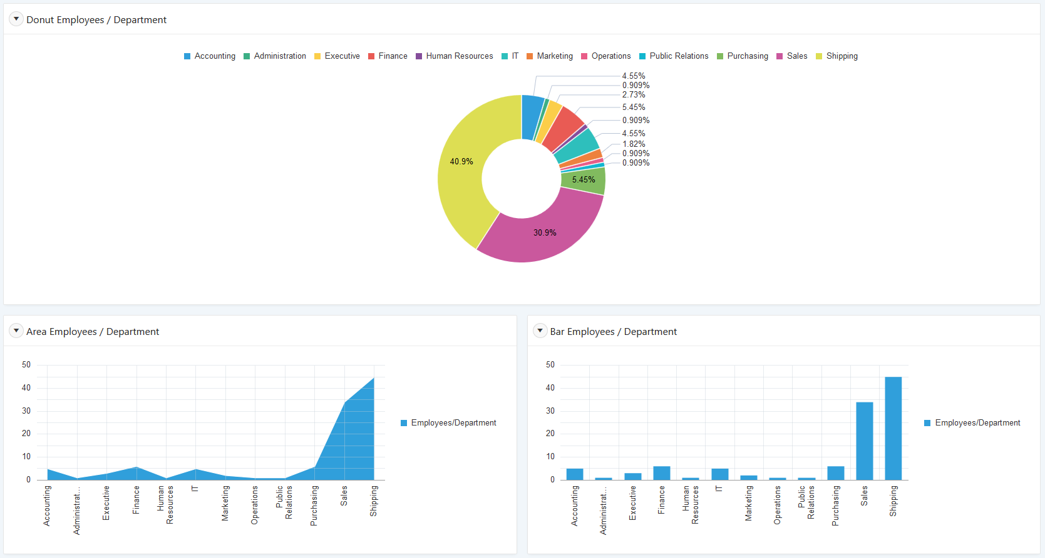
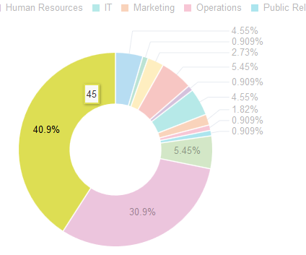
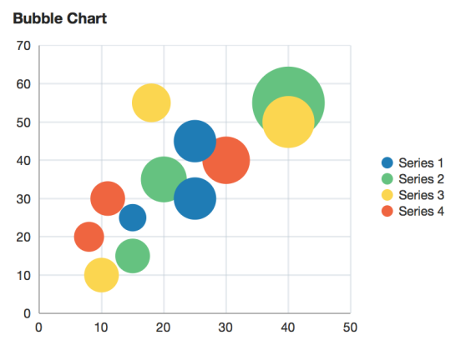
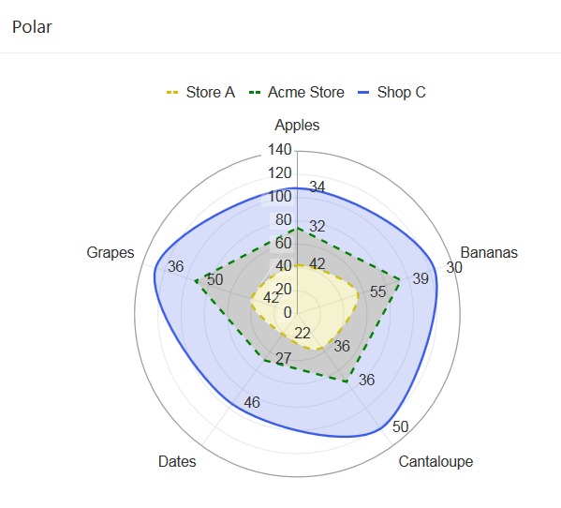
Oracle JET-Chart Examples im UT

Slide 28
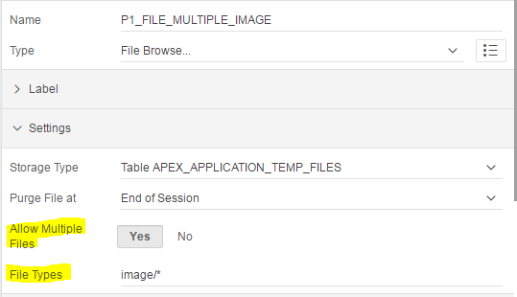
APEX 5.1: was noch neu ist
Erweiterungen im Page Designer
Erweiterungen im Universal Theme
  Support f. Rechts-Nach-Links-Schriftarten (Arabisch, Hebräisch etc.)
Verbesserung des Calendar
  Abrufen der Daten als ICAL
Wizard Simplification
„Create Application“ Wizard und „Create Page“ Wizard sind vereinfacht worden,
bessere Defaults, weniger Schritte
Beispiel: Create Form und Report Wizard 10 Schritte anstelle von 17
Packaged Apps (3 Neue)
Alte „Packaged Applikations“ sind auf Interacive Grid und JET –Charts umgestellt
Sonstiges
  Page Item Limit von 200 ist aufgehoben
  Im Workspace können mehrere Files und Zips gleichzeitig hochgeladen werden
  File Browse kann für Multiples Hochladen konfiguriert werden und (!)
  Filetyp kann unter Nutzung des MIME-Types eingeschränkt werden
  Neues PL/SQL-Paket „APEX_JSON“ erlaubt Ver-/Bearbeitung von
  JSON mit PL/SQL

Slide 29
APEX 5.1 ist bereitgestellt
Was bedeutet das…

Slide 30
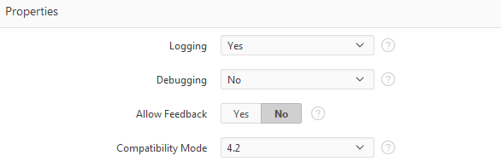
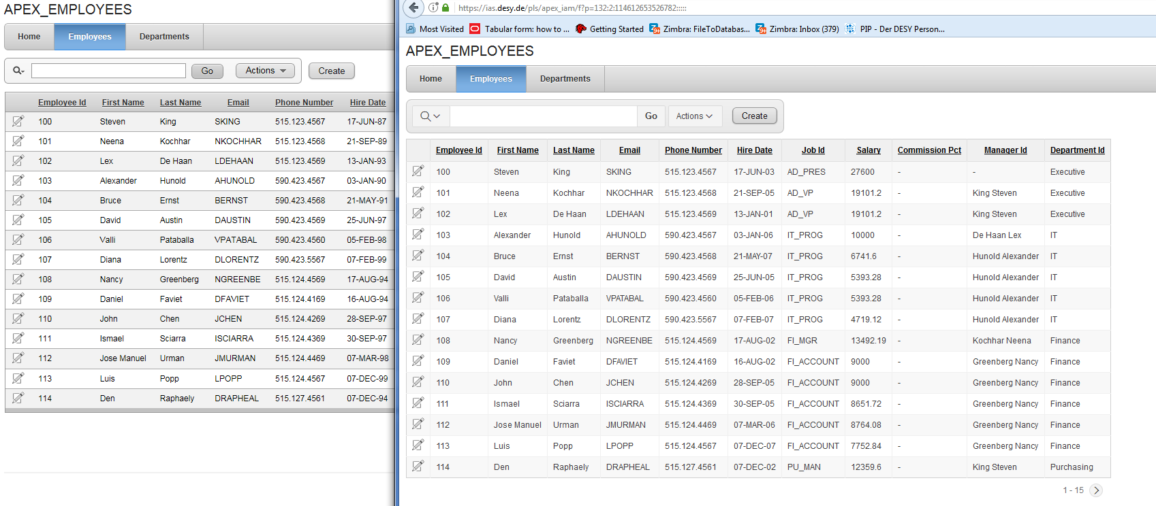
Nach der Bereitstellung von 5.1
Es ändert sich erst einmal nichts!
Compatibility Mode ist 4.2
Einsehbar unter „Application Properties“
Layout differiert ein wenig
Themes bleibt generell aber erhalten!
Beispiel:

Slide 31
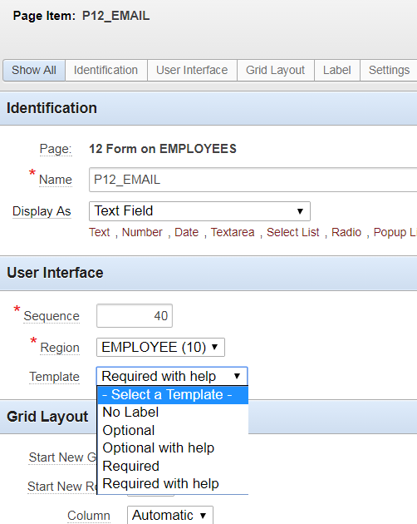
Erstmal gut… aber auch Fehler…
Component View bleibt erhalten
Alle Themes (vordefinierten Layouts) können zunächst weiterhin verwendet werden,
sie sind aber abgekündigt
DatePicker (Classic) ist abgekündigt
Templates für User Interface bei Items ist abgekündigt, bzw. verändert
URL's-Verlinkung im Report / selbst gestrickte URL-Links können Fehler erzeugen:
Ajax call returned server error ORA-20987: APEX - Session state protection violation
Wenn ja: apex_util.prepare_url verwenden
Beispiel:
'<a href="'||apex_util.prepare_url('f?p=&APP_ID.:112:&SESSION.::NO:112:P112_PARAMETER:‚
||parameter) ||'" title="linktext">
<i class="fa fa-plus-square" aria-hidden="true"></i> LABEL
</a>'
invalid JASON
Während in 4.2
begin htp.prn('Y'); end; akzeptiert wurde muss jetzt gequoted werden: htp.prn('"Y"');

Slide 32

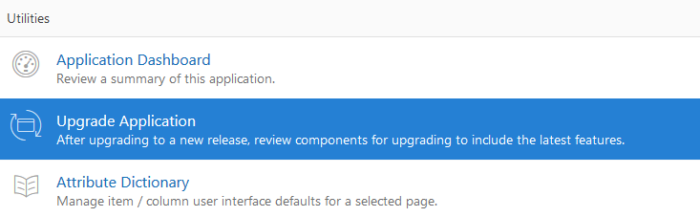
Migrationsprozess einläuten
Vorsicht: Mit der Softwareumstellung steht APEX 5.1 zur Verfügung.
Es ist möglich, neue Seiten nach 5.1 in eine Applikation zu legen ohne andere Seiten migriert zu haben.
Im Application Builder – Utilities auswählen
Unter Utilities – Upgrade Application auswählen
APEX liefert eine Liste der Upgrade-Typen
Vorsicht, kann beliebig lang sein.
Upgrade erfolgt pro Upgrade-Typ!
Alle Objekte selektieren und Upgrade drücken.
Mit Glück sieht danach noch alles „fast“ gleich aus.
Ist eine Applikation vollständig auf Stand 5.1, bitte Kompatibilitätsmodus prüfen, ggf. auf 5.1 setzen

Slide 33
BI Publisher / BI Publisher Desktop
Der neue BI Publisher Desktop wird zum Download wahrscheinlich in der Cloud angeboten werden
Mitteilung per Mail an oracle-user
Der neue BI Publisher – Server steht dann ebenfalls für das Reporting bereit
Auch NEU

Slide 34
APEX 5.1 in Zahlen
471 Tabellen
486K Zeilen PL/SQL
42K Zeilen Javascript
58K Zeilen f. CSS / 24.8K Zeilen f. das Universal Theme
Open Souce Produkte inkludiert:
960-gs (grid system) | Less.js
Bgiframe | justgage
Cheditor | Oracle Jet
D3 | Raphaeljs
Font-awesome | Respond-js
Hammer | Selectivizr
jQuery | Twitter-bootstrap

Slide 35
Migrationsvorbereitungen durch die Nutzer
Liste von produktiven Anwendungen erstellen
Aufräumen im Workspace – ALLES war nicht mehr gebraucht wird kann raus ☺
  alte Kopien von Applikationen löschen
  Nicht mehr genutzte Images/Static Files/CSS-Dateien entfernen
  Nicht mehr genutzte Report Layouts entfernen
Wichtig: Sich mit der ggf. schon „es ist lange her Applikation“ wieder vertraut machen
Stehen noch wichtige/dringende Änderungen an, so sollten diese vorher abgearbeitet sein, oder mehr Zeit dafür eingeplant werden
Der Oracle-Service möchte in diesem Zuge die ACL‘s – Berechtigungen aufräumen
  Bereitstellung von zentralen Routinen z.B. für die LDAP-SSL-Authentifizierung oder Mail-Routinen
  Hierzu erfolgt eine Mailbenachrichtigung/-Anweisung
  Die daraus resultierenden Änderungen an den Applikationen sollten möglichst vor der Umstellung durchgeführt werden
Testphase zum Testen einplanen (!) ggf. Kollegen / Nutzer beim Testen einbeziehen

Slide 36
Nach der Migration
Überflüssig gewordenen Code entfernen
→ Typisches Problem in der Software-Entwicklung
Javascript-Anteil überarbeiten
Überalterten Code durch „Neuen“ austauschen
Kennenlernen vom Page Designer
Umstellen auf das Universal Theme
Umstellen von Interactiven Reports und Tabular Forms auf interaktive Grids

Slide 37
Migrationsplan - Vorschlag
Migration, also Bereitstellung von APEX 5.1 am 14.11.2017
2 Tägige Testphase *** Hier ist jeder Anwendungsentwickler / -betreuer aufgefordert seine Applikationen zu testen
und freizugeben!
  Probleme sind bitte dem Oracle-Service zu melden
  Oracle-Service wird eine „öffentliche“ Website mit den gemeldeten Problemen und Lösungen bereitstellen
  bitte nur die Applikationen testen (!)
  keine neuen Applikationen erstellen oder
  Migrationsschritte durchführen
  Nutzung von BI-Publisher oder Application-Translations nicht vergessen
Benachrichtigung durch den Oracle-Service am 15.11.2017 (evtl. später am Nachmittag/Abend), ob
  APEX 5.1 genutzt werden kann, oder
  auf APEX 4.2 zurück gewechselt werden muss
Arbeitsbeginn am 16.11.2017 mit APEX 5.1 oder weiter mit APEX 4.2
Hinweis: Bei gemeldeten Problemen, die in den 2 Tagen nicht gelöst werden können, oder vom Anwender
ausgesessen werden können, wird der Oracle-Service zurückgehen auf 4.2

Slide 38
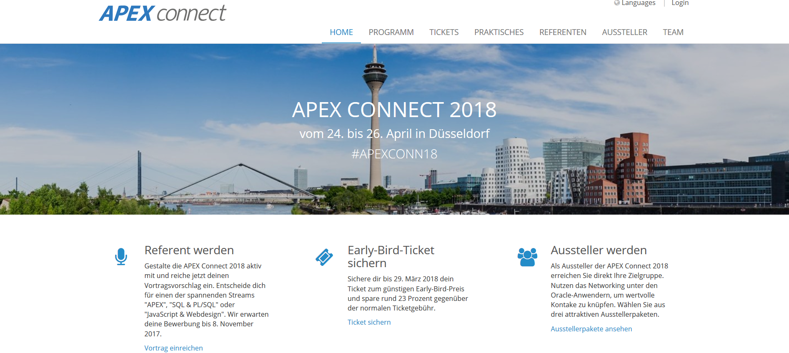
Veranstaltungshinweis
Link: https://apex.doag.org

Slide 39
Link-Sammlung
HANDS-ON-WORKSHOP von der MT AG
https://apex.mt-ag.com/apex/ws?p=153
Universal Theme: https://apex.oracle.com/pls/apex/f?p=42:100::::::
Calendar Nutzung auf Youtube: https://www.youtube.com/watch?v=7Yzisnb0vDw
Pivot in Interactive Grid / - Report: http://www.ididemo.com:8080/apex/f?p=104:1::::::

Slide 40
Noch Fragen?
Vielen Dank für die Aufmerksamkeit!
Viel Erfolg

